Slide 1
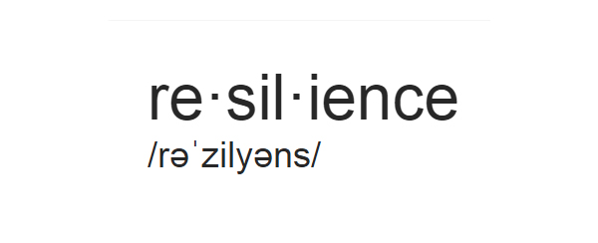

Slide 2
Resilience
Die Fähigkeit um zur Ausgangsform, -position zurückzukehren, nachdem es gebogen, verformt oder komprimiert wurde.
Die Fähigkeit sich von einer Krankheit, Depression oder Unglick zu erholen.
http://www.thefreedictionary.com/Resilience

Slide 3
Resilience einer Software
Die Fähigkeit mit unerwarteten Situationen umzugehen.
Die Fähigkeit mit Fehler und Ausfällen andere Systeme umzugehen, ohne dass das komplette System lahm gelegt wird.

Slide 4
Verfügbarkeit
Definition A := MTTF / (MTTF + MTTR)
MTTF (Mean Time To Failure)
MTTR (Mean Time To Recovery)
Notes:
MTTF (Mean Time To Failure): die durchschnittliche Zeit vom Beginn des ordnungsgemäßen Betriebs eines Systems bis zum Auftreten eines Fehlers
MTTR (Mean Time To Recovery): die durchschnittliche Zeit vom Auftreten eines Fehlers bis zur Wiederherstellung des ordnungsgemäßen Betriebs des Systems

Slide 5
Fehlertypen
Absturzfehler
Auslassungsfehler
Antwortzeitenfehler
Antwortfehler
Zufällige Fehler
Notes:
1. Crash Failure (Absturzfehler) – ein System antwortet permanent nicht mehr, hat bis zum Zeitpunkt des Ausfalls aber korrekt gearbeitet
2. Omission Failure (Auslassungsfehler) – ein System reagiert auf (einzelne) Anfragen nicht, sei es, dass es die Anfragen nicht erhält oder keine Antwort sendet
3. Timing Failure (Antwortzeitfehler) – die Antwortzeit eines Systems liegt außerhalb eines festgelegten Zeitintervalls
4. Response Failure (Antwortfehler) – die Antwort, die ein System gibt, ist falsch
5. Byzantine Failure (Byzantinischer/zufälliger Fehler) – ein System gibt zu zufälligen Zeiten zufällige Antworten („es läuft Amok“)

Slide 6
Jedes System ist verteilt
Applicationserver
Datenbankserver
Webserver
...

Slide 7
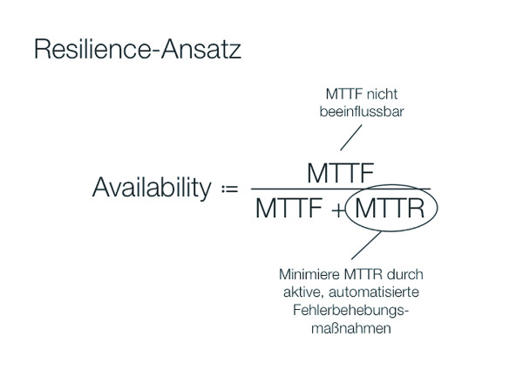
Resilience-Ansatz

Slide 8
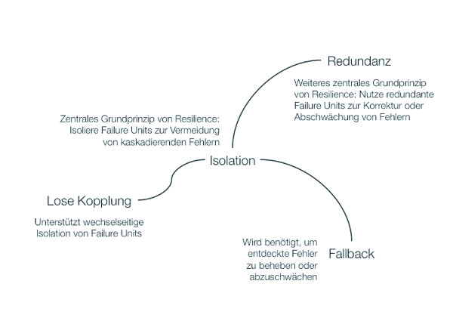
Grundprinzipen

Slide 9
Isolation
Erste Grundprinzip von Resilience
Ein System darf niemals als Ganzes kaput gehen.
Unabhängige Einheiten (Bulkheads) schotten sich gegen Fehler andere System ab.

Slide 10
Redundanz
Eignet sich um verschieden Fehlertype zu begegnen.
  Failover
  Geringe Latenz
  Antwortfehler erkennen
  Lastverteilung

Slide 11
Loose Kopplung
Vermeidung kaskadierender Fehler
Mögliches Muster ist eine asynchrone Event- oder Nachrichten-basierente Kommunikation zu verwenden

Slide 12
Fallback
Definiert wie ein System auf Fehler reagieren soll.
Fehlerseite
Daten aus dem Cache zurücksenden
Schreibanfragen in Queue auffangen
→ kontrolliertes Herabsetzen der Servicequalität

